Slide 1
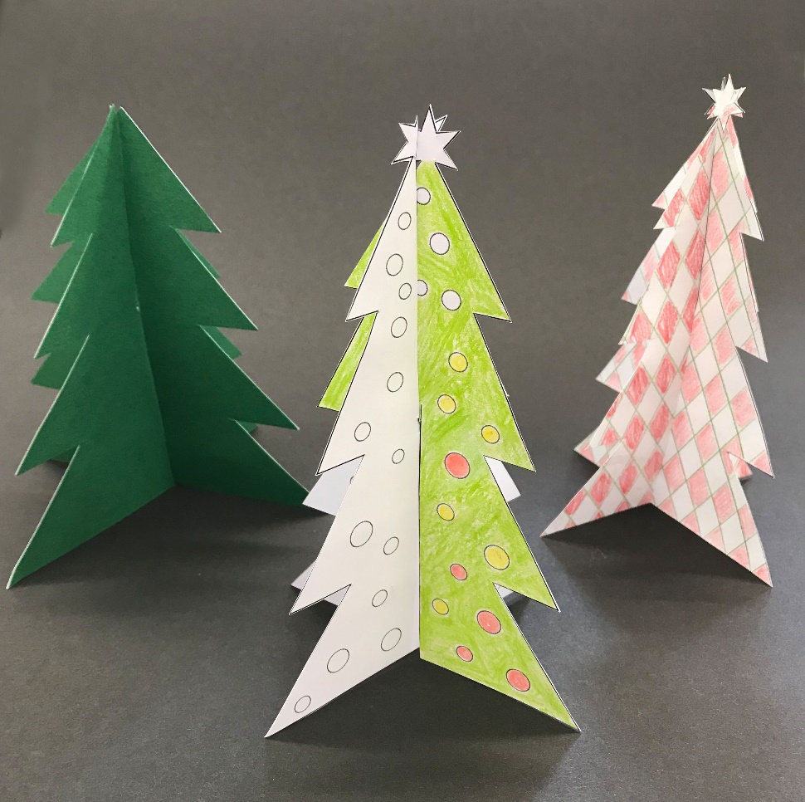
Weihnachtsbaum zum Zusammenstecken

Slide 2
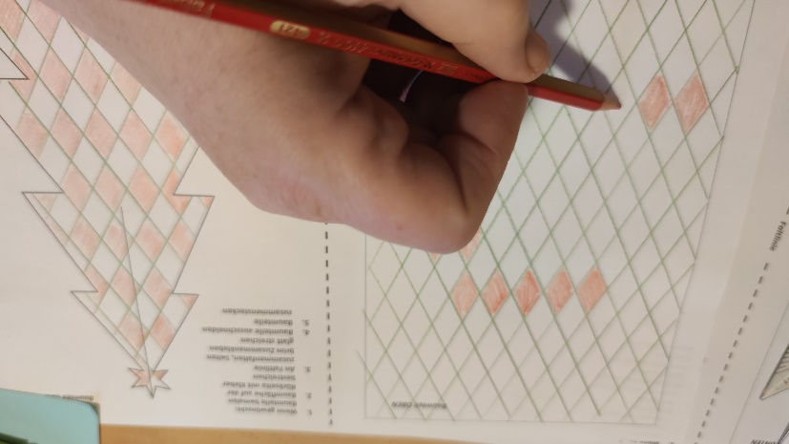
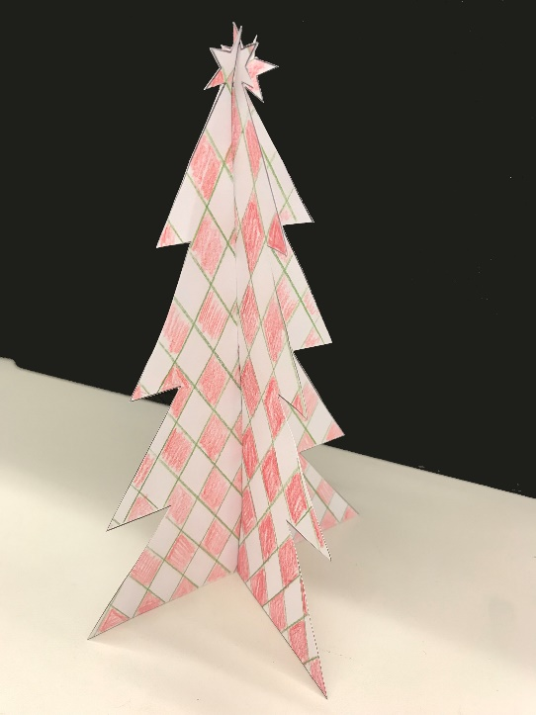
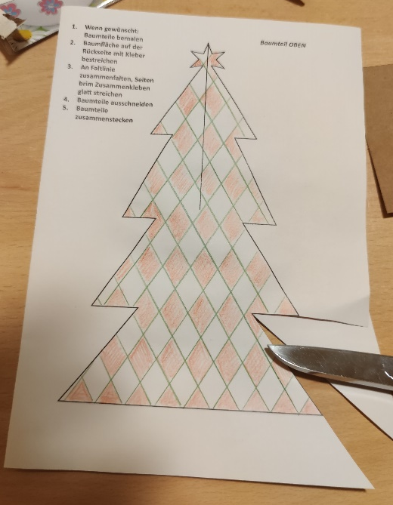
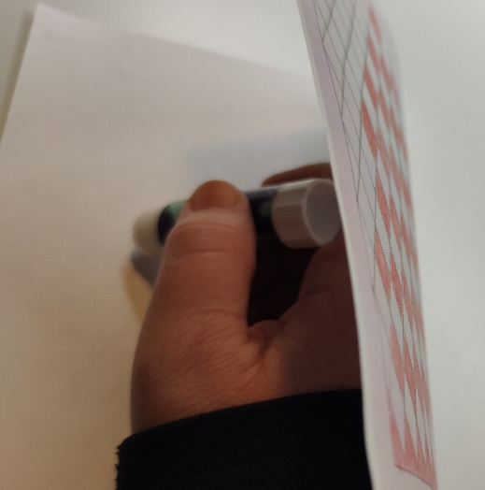

Weihnachtsbaum zum Zusammenstecken
1. Baumteile nach Belieben bemalen
3. Baumteile ausschneiden
4. Baumteile zusammenstecken
2. Kleber auf der Rück-seite auf-tragen
und
das Blatt zusammenfalten
(pressen + trocknen)

